Slide 1

KINH TẾ HỌC ĐẠI CƯƠNG Chương 2. Cầu, cung và thị trường GV: ThS Nguyễn Quốc Thắng

Slide 2
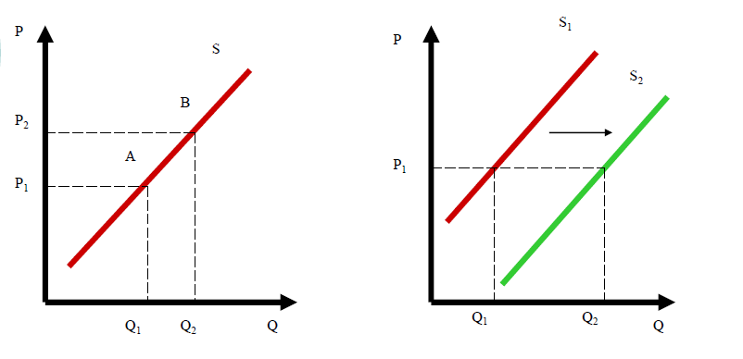
Sự dịch chuyển của đường cung
Sự vận động dọc theo đường cung
Sự dịch chuyển của bản thân đường cung

Slide 3
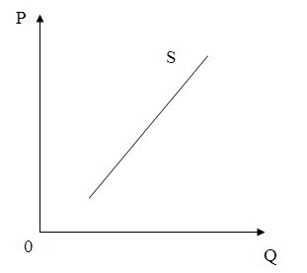
Nhắc lại: Đường cung
Đường biểu diễn mối quan hệ giữa mức giá và lượng cung trong điều kiện các yếu tố khác không đổi

Slide 4
Thành lập đường cung
Biểu diễn dữ liệu bảng của giá và sản lượng hàng hoá của người bán lên hệ toạ độ
Trục tung: dữ liệu giá
Trục hoành: dữ liệu lượng cung
Giá | Lượng cung
0 | 0
10 | 0
20 | 40
30 | 80
40 | 120
50 | 160

Slide 6
Sự dịch chuyển của đường cung
Giá | Lượng cung cũ | Lượng cung mới
0 | 0 | 0
10 | 0 | 0
20 | 40 | 0
30 | 80 | 40
40 | 120 | 80
50 | 160 | 120

Slide 7
S’

Slide 9
Tóm lại về sự dịch chuyển của đường cung
Dịch qua trái: lượng cung giảm, giá tăng
Dịch qua phải: lượng cung tăng, giá giả
Công nghệ
Chi phí đầu vào
Quy định của chính phủ

Slide 10
Cảm ơn các bạn đã chú ý theo dõi!

